Slide 1
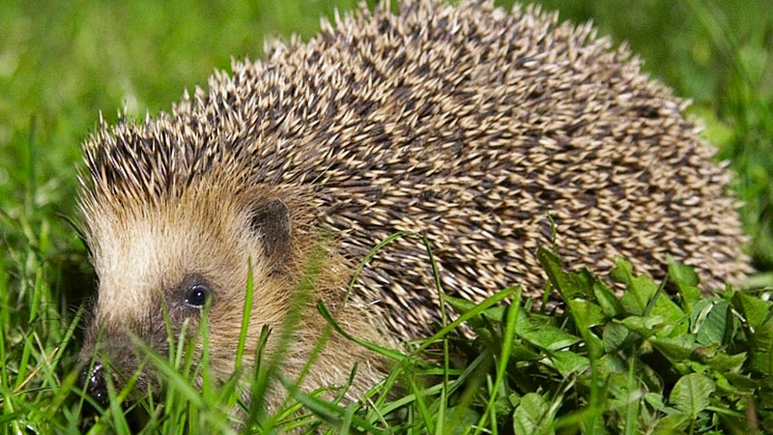
"Dlaczego powinniśmy chronić jeże ?"
Wojciech Gruca

Slide 2
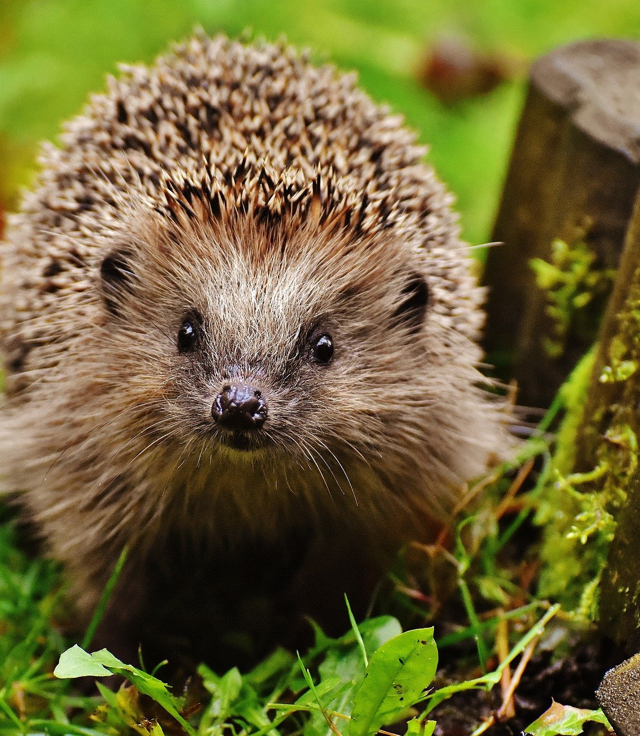
Co powinniśmy wiedzieć o jeżach?​
Jeż to owadożerny ssak, który jest dość duży i ma grzbiet pokryty kolcami. To zwierzę można znaleźć w Nowej Zelandii, Europie, Azji i Afryce. W Polsce występują dwa podgatunki jeża europejskiego, zachodnioeuropejski i wschodnioeuropejski. Jeż ma głowę w kształcie klina z wysuniętym pyskiem, krępe ciało i długość około 30 cm. mieszka przez 8–10 lat. Jego kolce to w rzeczywistości włosy na bazie keratyny, które zostały zmienione. Przestraszony jeż zwija się w kłębek, nadyma kolce i robi typowe dla jeża sapanie (może długo pozostawać w tej pozycji). Ten system ochrony może odeprzeć większość drapieżników, nawet tych olbrzymich. Skóra napastnika jest głęboko wbita przez kolce jeża, które są trudne do usunięcia.​

Slide 3

Dlaczego warto pomagać jeżom ?
Aby przeżyć, jeże potrzebują sporego terytorium. Sami widzicie, że mogą mieć problem z lokalizacją miejsc łowieckich i lęgowych w ogrodach z wysokimi płotami. Dlatego pozwólmy jeżom zamieszkać w ogrodzie. Jeż ma żarłoczny apetyt na owady i ślimaki, zwłaszcza chrząszcze, które są licznymi szkodnikami i szkodzą ogrodom.

Slide 4
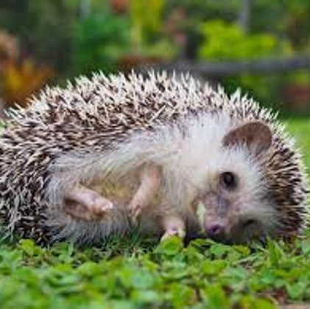
Jak przyciągnąć jeża do ogrodu ?
Jeże będą przyciągane do ogrodu z tych samych powodów co inne zwierzęta: schronienia, pożywienia i wody, a także poczucia bezpieczeństwa.
Jeże przeczesują nasz ogród w poszukiwaniu ukrytych, zarośniętych miejsc. Chętnie odwiedzają naturalny ogród, w którym rosną drzewa i krzewy. Jeże wykorzystają swoje liście do budowy gniazd. Jeże jedzą również rozkładające się liście w nocy jako formę żerowania.
Te małe ssaki wolą budować swoje gniazda w odległych miejscach, takich jak sterta kompostu, opuszczona szopa, sterta gałęzi itp. Jeże mogą wykorzystywać unikalne siedliska dla jeży, które zapewniają im ochronę.

Slide 5
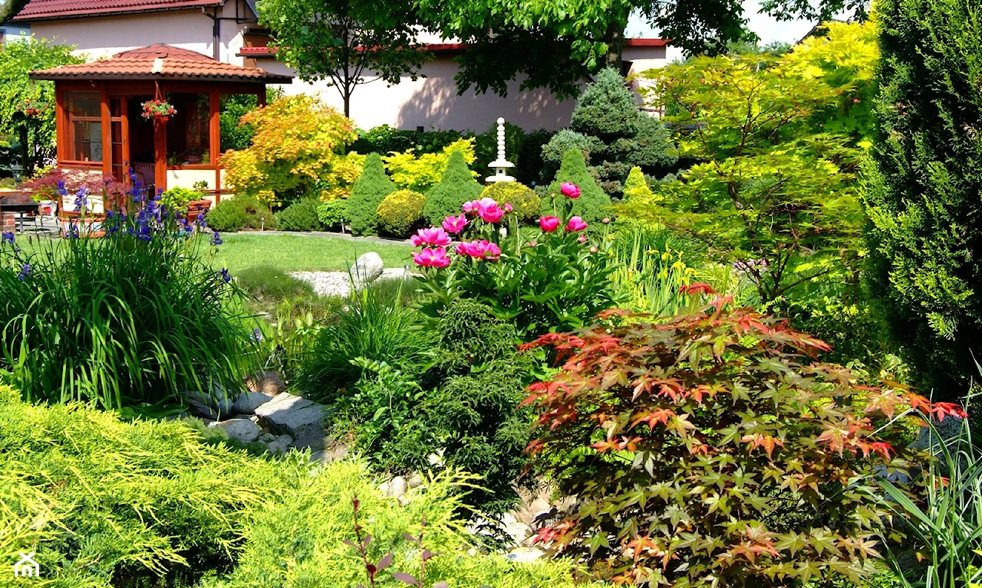
Ogród bezpieczny dla jeża .
Aby jeż w ogrodzie czuł się bezpiecznie, należy usunąć wszelkie nie bezpieczeństwa , które mogą mu zagrażać.
Przede wszystkim nie stosujmy w ogrodzie insektycydów i trutek na ślimaki- jeż żywiący się bezkręgowcami, mógłby ulec zatruciu. Zachowajmy również szczególną ostrożność podczas prac ogrodowych, takich jak koszenie trawy. Przed przystąpieniem do koszenia zawsze sprawdźmy czy w pobliżu nie ma jeża. Na naszego lokatora musimy uważać także na podjeździe, jeże niestety często spotyka się jako ofiary wypadków z samochodami.
Psy, a nawet koty mogą powodować zakłócenia dla jeży. Jeśli domowi pupile biegają po ogrodzie, jeż może nie chcieć przebywać w nim. Wynika to z nie tylko z zagrożenia, ale także dlatego, że jeże lubią ciszę w ciągu dnia, kiedy śpią, a szczekający pies może skutecznie odstraszyć hałasem.
Nie bierzmy jeża na ręce czy do domu, pamiętajmy, że w Polsce jeże są pod ścisłą ochroną.

Slide 6
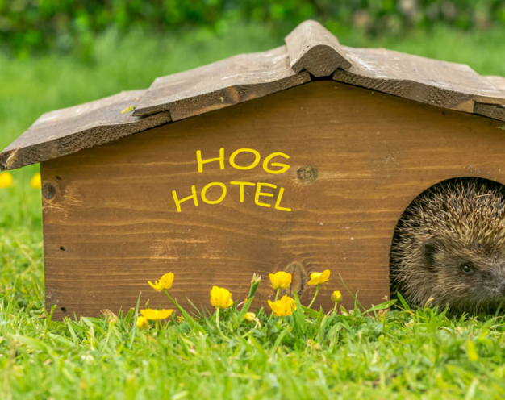
Dokarmianie jeży.
W okresach obfitości pożywienia jeże nie muszą być karmione, ponieważ mogą zdobyć wystarczającą ilość pożywienia, jedząc owady, ślimaki i dżdżownice na naszym podwórku. Mogą również czerpać korzyści z padliny innych małych zwierząt, takich jak ptaki, myszy i płazy. Jeśli zdecydujemy się zapewnić jeżom jedzenie w okresach niedoboru żywności, róbmy to bez narażania ich na niebezpieczeństwo.

Slide 7


Slide 8

Linki
https://www.google.com/imgres?imgurl=https%3A%2F%2Fwww.lasy.gov.pl%2Fpl%2Fedukacja%2Flesnoteka-1%2Fssaki%2Fjez-europejski%2F%40%40images%2Fimage&tbnid=DUYXzGo6K5daJM&vet=12ahUKEwjGvezF-JD-AhWHsioKHeB_AOMQMygAegUIARD8AQ..i&imgrefurl=https%3A%2F%2Fwww.lasy.gov.pl%2Fpl%2Fedukacja%2Flesnoteka-1%2Fssaki%2Fjez-europejski&docid=7SiQg-L81ohI3M&w=800&h=600&q=je%C5%BC&ved=2ahUKEwjGvezF-JD-AhWHsioKHeB_AOMQMygAegUIARD8AQ
https://www.google.com/imgres?imgurl=https%3A%2F%2Fsmoglab.pl%2Fwp-content%2Fuploads%2F2022%2F03%2Fjeze-scaled.jpg&tbnid=rnm5dIgxyT9XAM&vet=12ahUKEwjGvezF-JD-AhWHsioKHeB_AOMQMygDegUIARCCAg..i&imgrefurl=https%3A%2F%2Fsmoglab.pl%2Fjeze-budzac-sie-z-hibernacji-sa-odwodnione%2F&docid=QIGE1gwUfya2ZM&w=2560&h=1920&q=je%C5%BC&ved=2ahUKEwjGvezF-JD-AhWHsioKHeB_AOMQMygDegUIARCCAg
https://www.google.com/url?sa=i&url=https%3A%2F%2Fwww.vidaron.pl%2Fporadnik%2Fdrewniany-domek-dla-jeza-w-ogrodzie-zrob-to-sam&psig=AOvVaw1UhVv_tMKcdtIfxazgHHQf&ust=1680723742932000&source=images&cd=vfe&ved=0CA0QjRxqFwoTCPiqs__9kP4CFQAAAAAdAAAAABAa
https://www.google.com/url?sa=i&url=https%3A%2F%2Fwww.homebook.pl%2Fartykuly%2F4639%2Fogrod-wiejski-jak-zaprojektowac-ogrod-w-stylu-rustykalnym&psig=AOvVaw35h4Jbh8EWG15TEV69WY1s&ust=1680723163788000&source=images&cd=vfe&ved=0CA0QjRxqFwoTCOi6yLP-kP4CFQAAAAAdAAAAABAD
https://www.google.com/url?sa=i&url=https%3A%2F%2Fsegritta.pl%2Fpodryw-na-koniec-swiata%2F&psig=AOvVaw1G9vu6LEoMddY2Mxx_OKtf&ust=1680724280375000&source=images&cd=vfe&ved=0CA0QjRxqFwoTCNDAo4KAkf4CFQAAAAAdAAAAABAh
https://gardenlove.pl/blog/jez-w-ogrodzie-go-zwabic/
https://www.google.com/url?sa=i&url=https%3A%2F%2Fogrod-powsin.pl%2Fblog%2Fjez-w-ogrodzie%2F&psig=AOvVaw3s0dRSFdcMKOtGuh7ozupy&ust=1681289221035000&source=images&cd=vfe&ved=0CA4QjRxqFwoTCNCZksu4of4CFQAAAAAdAAAAABBN
https://porady.interia.pl/inne-zwierzeta/news-dlaczego-warto-miec-jeze-w-ogrodzie,nId,4906084

